Slide 1
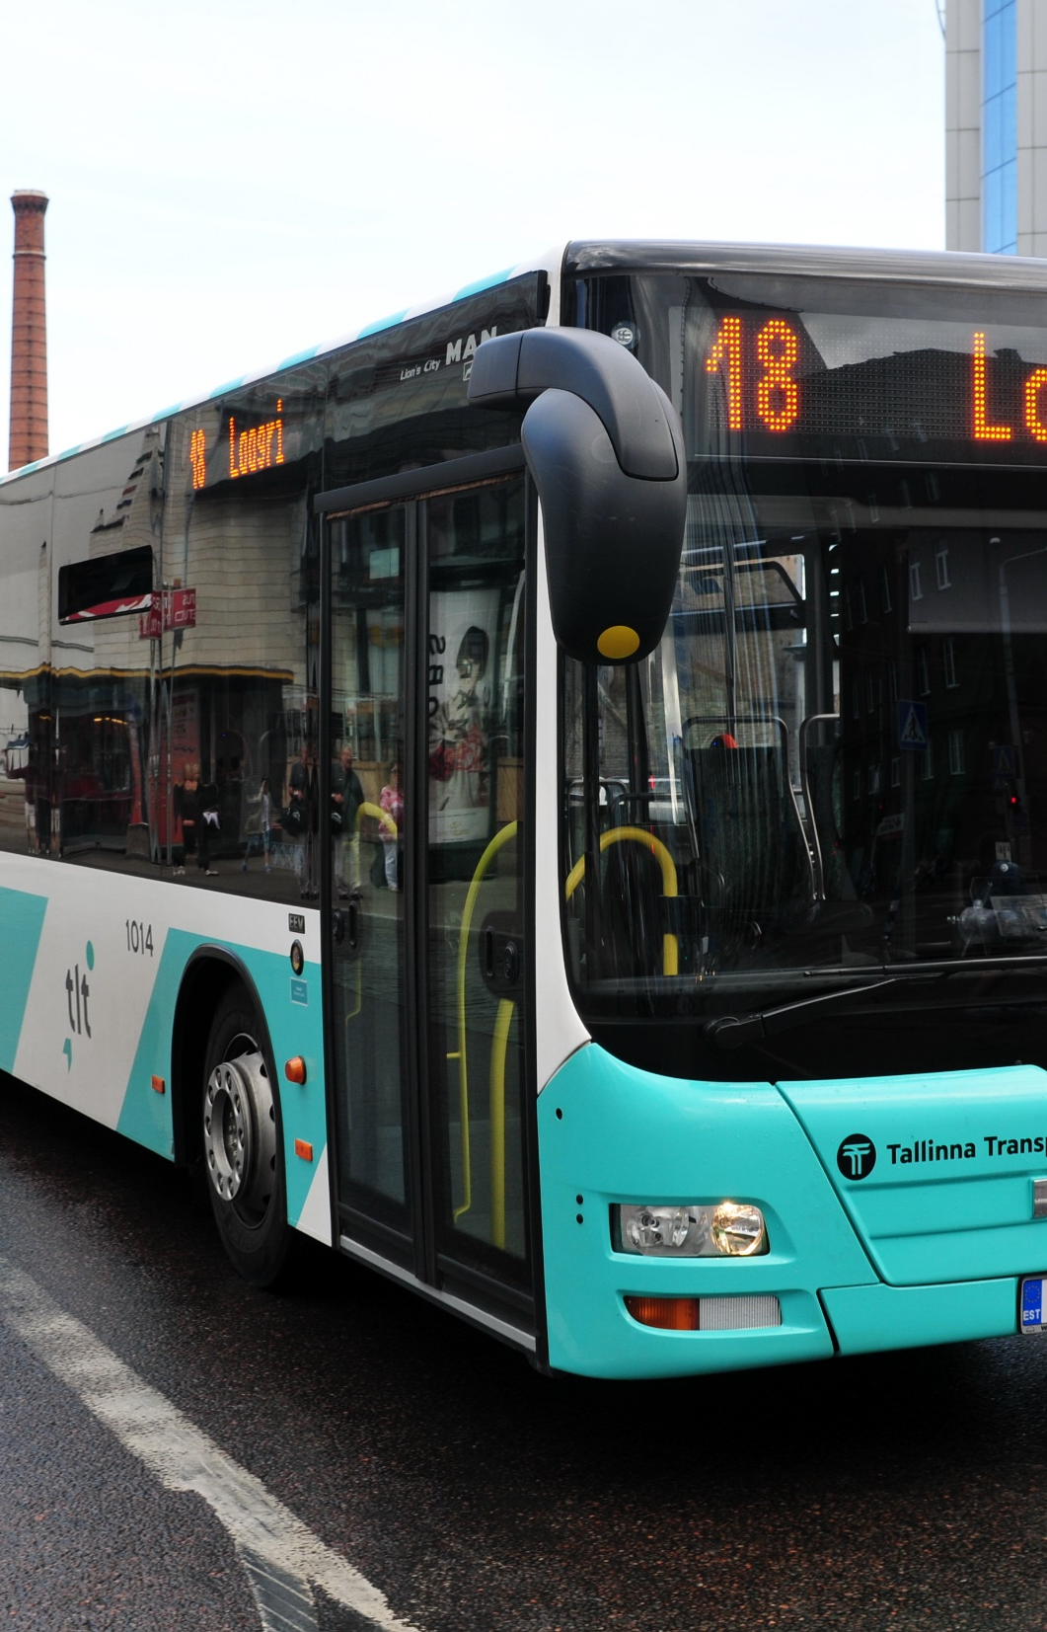
Общественный транспорт Таллинна 2020
Презентация

Slide 2
Методика исследования
Величина выборки - 500 жителей Таллинна, результаты исследования распространяются на население Таллинна соответствующего возраста
Проведение опроса
По причине коронакризиса период опроса разделён на две части: 5-12 марта и 3-14 сентября 2020 года.
Опрос проводился в форме личных интервью через интервьюеров.
Статистическое колебание в пределах 4-5%.

Slide 3
Доля пассажиров общественного транспорта в 2003-2020
По сравнению с предыдущими исследованиями, использование общественного транспорта сократилось. Это можно объяснить общим уменьшением использования общественного транспорта в условиях коронавируса.
Notes:
Sõitis põhiliselt ühistranspordiga – Ездил преимущественно на общественном транспорте
Sõitis üldse ühistranspordiga - Ездил только на общественном транспорте-

Slide 4
Средняя оценка видов общественного транспорта
Общая оценка удовлетворённости услугой TLT составила 4,13.
Средние оценки для трамвая 4,36, автобуса 4,1 и троллейбуса 3,94.
Качеством трамвайного движения удовлетворены 87%, автобусного – 78 % и троллейбусного – 64% горожан.
Высшие средние оценки по автобусам дали жители Хааберсти и Мустамяэ,
По трамваям – поровну жители Пыхья-Таллинна, Хааберсти и Ласнамяэ.
По троллейбусам – жители Мустамяэ и Нымме.
Notes:
Trammid - Трамваи
Bussid - Автобусы
Trollid - Троллейбусы
Väga hea - Очень хорошо
Väga halb - Очень плохо
Ei oska öelda - Не могу сказать

Slide 5

Удовлетворённость организацией общественного транспорта в Таллинне
Среди ежедневных пассажиров довольны приблизительно 95%.
Самая молодая группа (в возрасте 15-19 лет) больше всего довольна – 96%.
Самую высшую удовлетворённость выразили жители Ласнамяэ– 97%.
Notes:
Hinnang 1-5 - Оценка 1-5
Rahulolu - Удовлетворённость
Täiesti rahul - Полностью довольны
Üsna rahulolematu - Не вполне недовольны
Üsna rahul - Вполне довольны
Täiesti rahulolematu - Совсем недовольны
Ei rahul ega rahulolematu - Ни доволен, ни недоволен
Ei oska öelda - Не могу сказать

Slide 6
Предпочтение транспортного средства
Предпочтения отличаются в разбивке по районам города
Ежедневно пользующиеся автобусом люди предпочитают переполненный автобус до нужного места назначения, но это не относится к трамваям и троллейбусам, где предпочтение отдается малому заполнению салона.
Предпочтения частей города следующие: Пыхья-Таллинн –трамвай 52%, Хааберсти – автобус 72%, Кесклинн – трамвай 69%, Кристийне – трамвай 48%, Ласнамяэ – автобус 88%, Мустамяэ – автобус 63% и Нымме – автобус 57%.
Notes:
Buss – Автобус
Tramm – Трамвай
Troll – Троллейбус
Elektrirong - Электричка

Slide 7
Ключевые факторы в общественном транспорте
На переднем плане соблюдение графика движения и чистота в транспортном средстве
Notes:
Sõiduplaanist kinnipidamine – Соблюдение графика движения
Sõiduki puhtus, korrashoid – Чистота, порядок в транспортном средстве
Parajad sõiduintervallid – Подходящие интервалы движения
Sõiduki mugavus – Удобство транспортного средства
Peatuste teatamine – Объявление остановок
Sõitjate hulk liikluses – Количество пассажиров при движении
Turvalisus ühissõidukeis – Безопасность в транспортном средстве
Sõiduplaani püsivus, stabiilsus –Постоянство, стабильность графика движения
Sõiduki sisekliima (soojus, ventilatsioon) - Климат внутри транспортного средства (тепло, вентиляция)
Juhi käitumine – Поведение водителя
Peatuste asukohad – Места расположения остановок
Sihtpunkti jõudmise kiirus - Скорость прибытия в место назначения
Info kättesaadavus (sõiduplaanid, liinid) – Доступность информации (графики движения, маршруты)
Ei oska öelda - Не могу сказать

Slide 8
Сравнение с другими государствами
Общественный транспорт Таллинна на мировом уровне
Вопрос: Как в целом выглядит общественный транспорт Таллинна по сравнению с городами других государств?
В пояснениях 44 раза отмечены положительные качества и 35 раз недостатки..
Чаще всего хвалили то, что транспорт бесплатный, удобный, соблюдается расписание и чистота.
Иногда говорили: людей меньше; В Таллинне меньше жителей. Однажды было сказано, что «Лучше только в Японии».
Notes:
Ei oska hinnata 47% – Не могу оценить 47%
Parem teistes riikides 29% -Лучше, чем в других государствах 29%
Halvem, kui teistes riikides 7% - Хуже, чем в других государствах 7%
Samaväärne teiste riikidega 17% - Так же, как и в других государствах 17%

Slide 9
Возможные трамвайные маршруты из центра города
Notes:
Kesklinn – Lasnamäe – Кесклинн – Ласнамяэ
Kesklinn - Mustamäe – Кесклинн - Мустамяэ
Kesklinn – Viimsi – Кесклинн – Виймси
Kesklinn – Õismäe – Tabasalu – Кесклинн – Ыйсмяэ – Табасалу
Kesklinn- Põhja-Tallinn läbi Sõle tänava – Кесклинн – Пыхья-Таллинн по улице Сыле
Kesklinn – Nõmme – Saue – Кесклинн – Нымме – Сауэ
Kesklinn – Maardu – Кесклинн – Маарду
Kesklinn – Rae vald – Кесклинн – волость Раэ
Muu – Ei oska öelda - Иное – Не могу сказать

Slide 10
Поддержка трамвайной линии до порта
Горожанин ожидает трамвая в порт
Линию до порта поддерживают 78% респондентов.
Поддержка оставалась высокой и при ​​предыдущих опросах – в прошлый раз 72% и в 2017 году - 77%.
70% пользователей общественного транспорта Таллинна выступают за электрические автобусы, 67% - за строительство новых трамвайных путей и 61% - за автобусы, работающие на биогазе.
Notes:
Pooldan 50%– Поддерживаю 50%
Pigem pooldan 28% - Скорей поддерживаю 28%
Pigem ei poolda 5% - Скорей не поддерживаю 5%
Ei poolda 2% - Не поддерживаю 2%
Ei oska öelda 15% - Не могу сказать 15%

Slide 11
При каких условиях общественный транспорт предпочтительней автомобиля
Вопрос задавался пользователям автомобиля как основного транспортного средства
Notes:
Vähem ümberistumisi – Меньше пересадок
Lühemad intervallid – Короткие интервалы
Peatused lähemal kodule/sihtkohale – Остановки близко от дома/места назначения
Tühjemad sõidukid – Более пустые транспортные средства
Paremad algus- ja lõpuajad – Лучшее время начала и окончания
Sõidukis turvalisem – В транспортном средстве безопаснее
Muu – Иное
Midagi sellist ei ole/ ei kavatse kasutada ühistransporti – Ничего такого нет/не собираюсь пользоваться общественным транспортом
Ei oska öelda - Не могу сказать

